Slide 1
Сабақтың тақырыбы:
Мемлекеттердің географиялық жағдайы: мүмкіндіктер мен қатерлер
11.6.1.4 - ғаламдану жағдайында Қазақстанның географиялық аймақтар картасындағы орнының өзгеруін зерттеу арқылы болжау

Slide 2
Географиялық жағдай нысанның ерекшелігін көрсететін фактор болып есептелінеді,сол арқылы географиялық нысанның көптеген қасиеттерін анықтайды.
Тарихи тұрғыдан алатын болсақ,уақыт өте келе оның географиялық жағдайы өзгеруі мүмкін,әлеуеті анықталады.
Сондықтан да нысанның тек қана географиялық жағдайын білу жеткіліксіз,ол аумақтың конфигурациясы шекараларымен де тығыз байланысты.

Slide 3
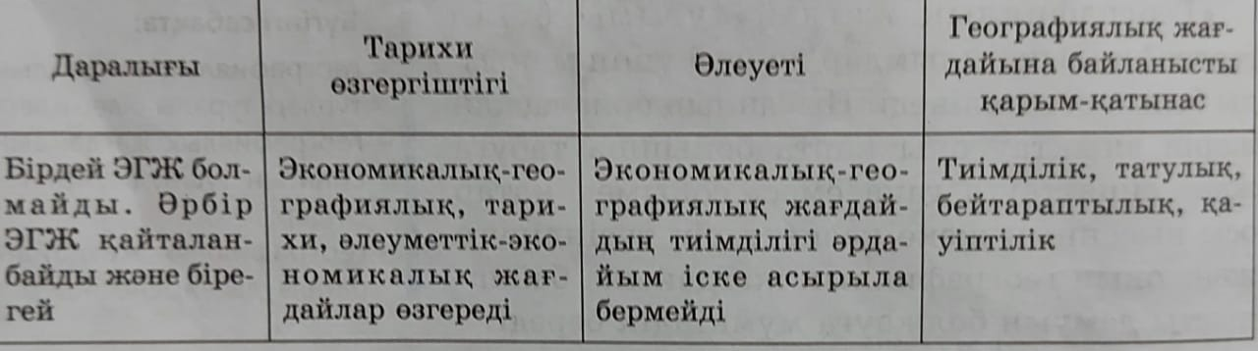
Экономикалық географиялық жағдай белгілері

Slide 4
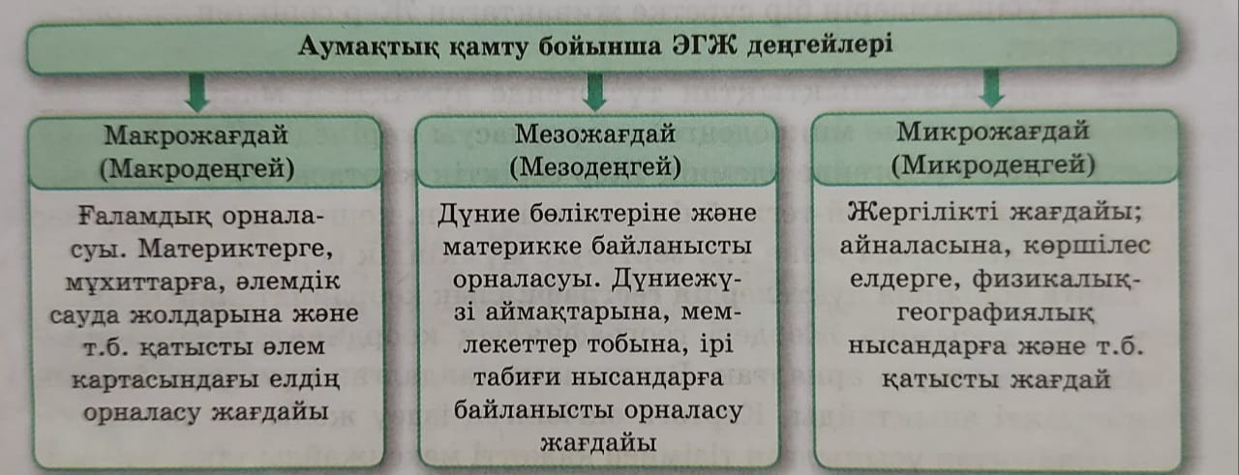
Географиялық жағдай барлық уақытта елдің дамуын айқындаушы фактор болып есептеліне бермейді.Ол экономиканың қарқынды дамуына әсер етуі мүмкін немесе кедергі болады.

Slide 5
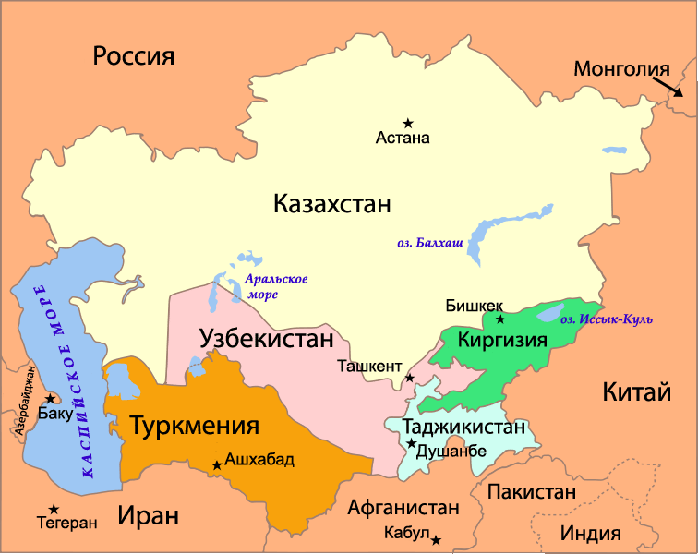
Қазақстанның көршілес мемлекеттері
Бес мемлекетпен көршілес, солтүстігінде Ресеймен — 6 467 км, оңтүстігінде — Түрікменстан — 380 км, Өзбекстан — 2 300 км және Қырғызстан — 980 км, ал шығысында — Қытаймен — 1 460 км шектеседі. Жалпы құрлық шекарасының ұзындығы — 13392,6 км. Батыста Каспий теңізімен, оңтүстікте Арал теңізімен шайылады.
Қазақстан Республикасының аумағы Еділ өзені алабынан шығысында Алтай тауы шыңдарына дейін, Батыс Сібір жазығынан (Солтүстік Қазақстан жазығы) оңтүстігінде Тянь-Шань тауына дейін созылып жатыр.

Slide 6
Құрлық және теңіз жолдарына жақындығы
* Көршілік жағдайдың басты плюсі - көрші елдің аумағын үшінші бір елмен байланыс орнату үшін пайдалану. Оның интенсивтілігі мен географиясын көліктік-географиялық жағдай анықтайды. Ең қолайлысы - теңіздік жағдай. *Қазақстанда ашық теңізге тура шыға алатын мүмкіндік жок (ішкі құрлықтық жағдай).
*Бірақ оның 2000 км-дей шекарасы батыста Каспий арқылы өтеді. Жер үсті байланысы құрлықтағы шекараның ерекшеліктеріне тәуелді.
*Оның жалпы ұзындығы 13,3 мың км. Ресеймен шекара (7,5 мың км) негізінен жазық жерлермен өтеді.
* Онда табиғи кедергілер жоқ. Ел арасындағы шекараны көптеген темір жол мен автомобиль жолдары кесіп өтеді.

Slide 7
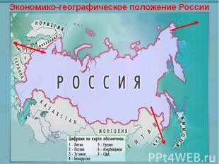
Шаруашылықтың дамуы үшін экономикалық-географиялық жағдайдың (ЭГЖ) маңызы зор. Экономикалык-географиялық жағдай - елдің, әлемнің экономикалық картасындағы орнын көрсетеді. ЭГЖ-ға баға беру дегеніміз, оның жағдайын:
әлемдік экономиканың басты орталықтарына, әлемдік нарықка (нарықтық-географиялық жағдайы);
көрші елдерге (көршілік жағдай);
халықаралық көлік жолдарына (көліктік-географиялық жағдай) қатысты анықтау. ЭГЖ тиімді немесе тиімсіз, қолайлы немесе қолайсыз болуы мүмкін.

Slide 8
Елдерді сипаттау жоспары
Елдің аты
2. Көршілес мемлекеттері
Құрлық және теңіз жолдарына жақындығы
Отын-шикізат, өнеркәсіп және ауыл шаруашылығына қатысты орналасуы
Экономикалық-географиялық жағдайдың елдің дамуына және шаруашылық салаларын орналастыруға әсері

Slide 9
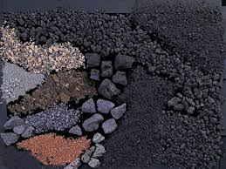
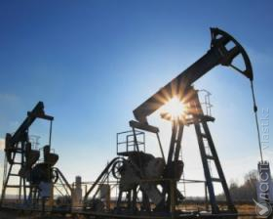
Отын-шикізат, өнеркәсіп және ауыл шаруашылығына қатысты орналасуы
Қазақстан кен байлықтарының қоры мен әр алуандығы жағынан жер шарындағы ең бай аймақтардың бірі саналады. Қазақстанда 200-дей мұнай және газ орындары анықталған. Оның негізгі бөлігі (80%-ы) Каспий маңында шоғырланған. Республикада 200-ге жуық көмір кен орындары барланған. Ең ірі көмірлі алаптар Орталық Қазақстанда орналасқан.

Slide 10
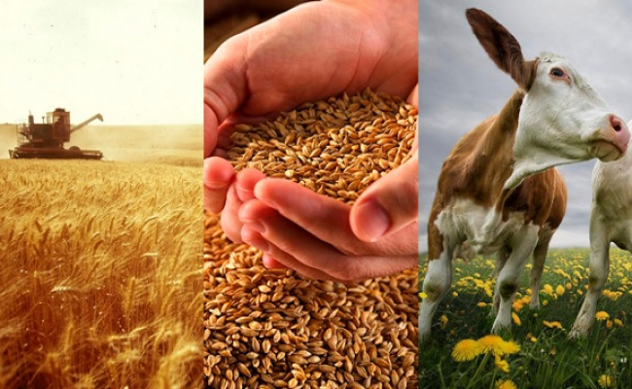
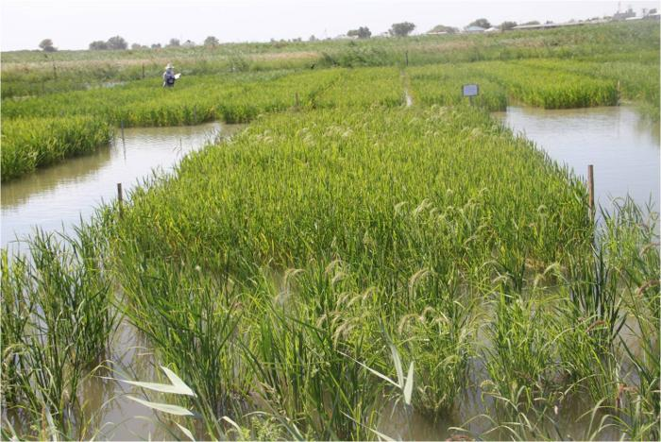
Елімізде ауыл шаруашылығы жақсы дамыған. Ауыл шаруашылығының екі саласы бар. Өсімдік шаруашылығының ішінде дәнді-дақылдар саласы көбінесе еліміздің солтүстік, шығыс, орталық аймақатарында. Сонымен қатар батыс өңірде Ақтөбе, Батыс Қазақстан облыстарын атауға болады. Күріш шаруашылығы Қызылорда, Оңтүстік Қазақстан облыстарында жақсы дамыған. Мал шаруашылығы еліміздің барлық өңірінде таралған.

Slide 11
Экономикалық-географиялық жағдайдың елдің дамуына және шаруашылық салаларын орналастыруға әсері
Экономикалық-географиялық тұрғыдан Қазақстанның географиялық орнының мынандай артықшылықтары бар: Экономикасы дамыған елдермен (Қытай, Ресей) және суармалы егіншілікті Орталық Азия (Өзбекстан, Түрікменстан, Қырғызстан) елдерімен шектеседі;
Қазақстан аумағының Еуропа мен Азияның арасындағы транзиттік жол торабында орналасуы;
Аумағының көп бөлігі жазық болып келеді;
Минералды ресурстардың мол қоры.
Дүниежүзілік мұхиттан алыс орналасқан:
Үлкен аумақты игеру көп күш жұмсауды қажет етеді: Алыс жақтарға жүк тасымалдау өнім бағасын қымбаттатады:
Көлік жолдарын салу, табиғи қорларды игеру өте қымбатқа түседі.

Slide 12
Тапсырма:«Әлемді шарлау» әдісі арқылы .Картадан Қазақстанның географиялық орны берілген нысандарды табу. Географиялық нысандардың орналасуын оқытуды пайдалана отырып оқушыларды отансүйгіштік және елін, жерін қорғауға үйрету.
Қазақстанның географиялық орны | Шеткі нүктелерінің координаталары | Дүниежүзілік мұхиттарға дейінгі арақашықтығы,км | Географиялық орны қолайлы жағы | Географиялық орны қолайсыз жағы
Макрогеографиялық орны
Мезогеографиялық орны
Облыстық,қалалық микрогеографиялық орны

